Slide 1

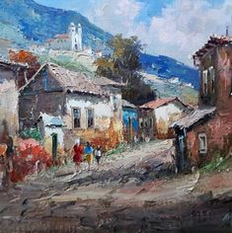
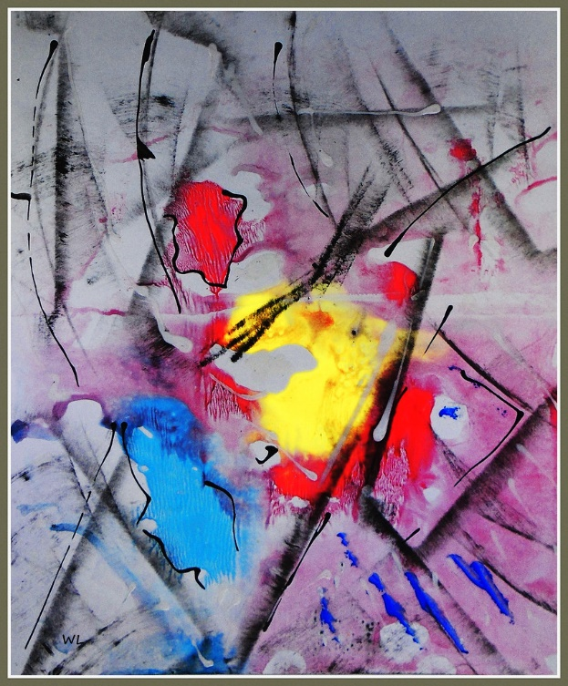

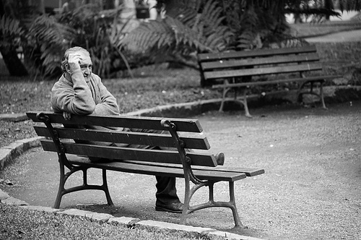
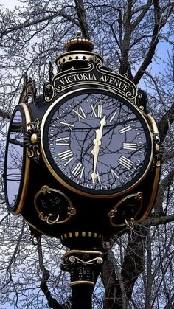
LEMBRANÇAS
Banco da Praça
matriz
Sequencia Automática
Um banco de praça é nostálgico.

Slide 2
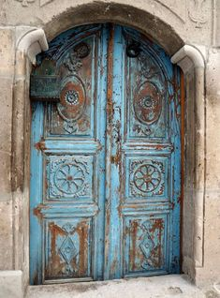
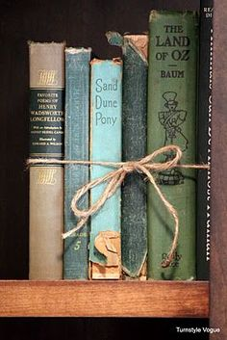

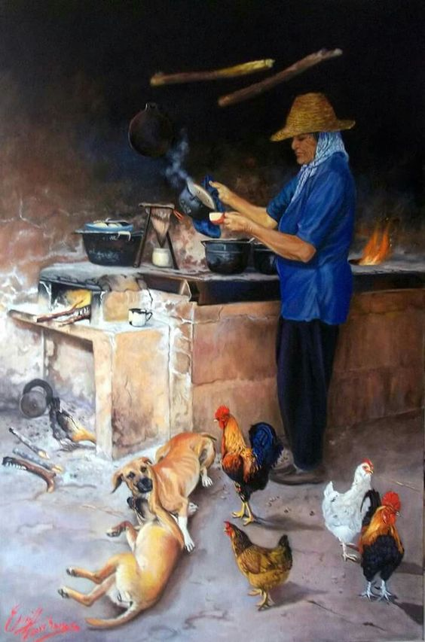
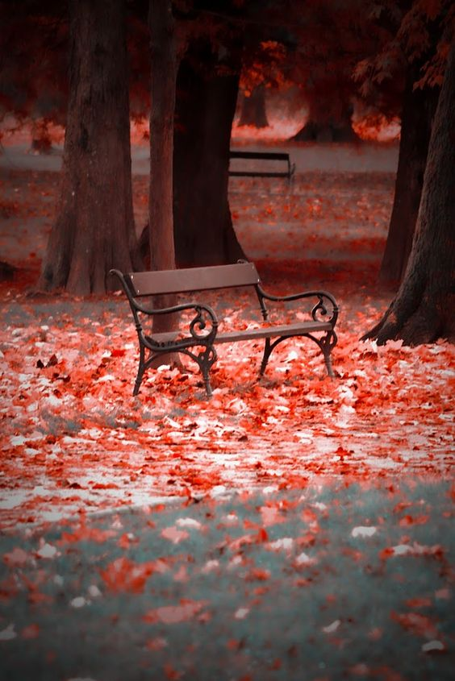

Para quem sentou-se em um, haverá sempre a sensação de um filme passando diante dos olhos, talvez um pouco embaçados, ou molhados pelas lágrimas, porque aquele banco,
nos remete a muitas lembranças.

Slide 3
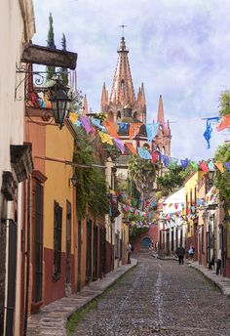

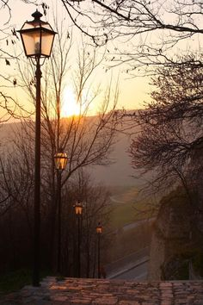
PRAÇA DA MATRIZ
Velhos bancos de cimento
Emudecidos e enegrecidos
Inertes como sentinelas
Senhora de uma paisagem de outrora
Personagens soltos
Visão perdida no tempo

Slide 4
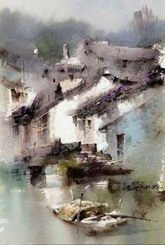
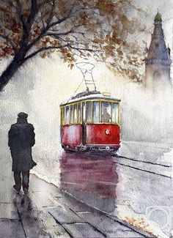
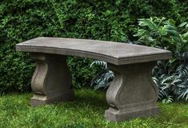
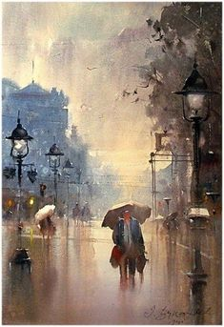

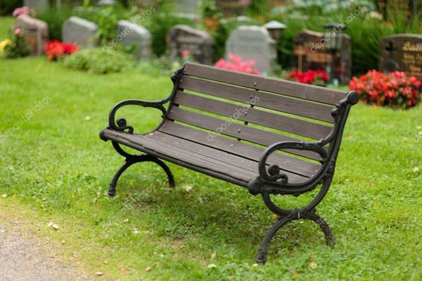
Gelados pelo frio da manhã
Na espreita
de algum
pensador
Distraído na
Imensidão
do dia

Slide 5
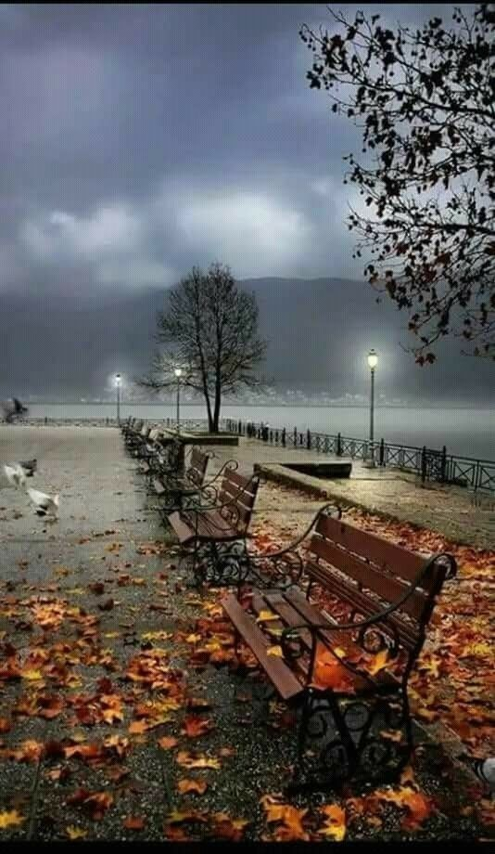
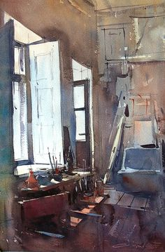


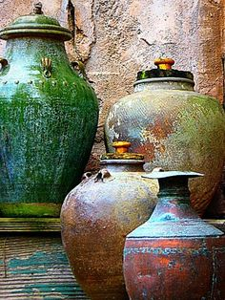
Fantasias
acontecidas
No tempo e na memória
Na história de muitas vidas
Lembranças perdidas

Slide 6
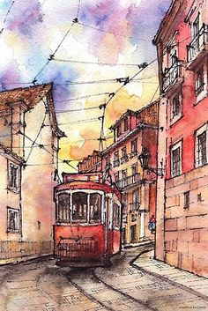


CRIAÇÃO & REALIZAÇÃO
Arte & Sons
Acervo Pessoal
Músicas
Smoke Gets In Your Eyes
Once Upon a Time In The West
Encerramento
Lisboa, Menina e Moça
Carlos do Carmo
http://vendraminiletras.blogspot.com/
www.sergrasan.com/toninhovendraminislides/

